Slide 1
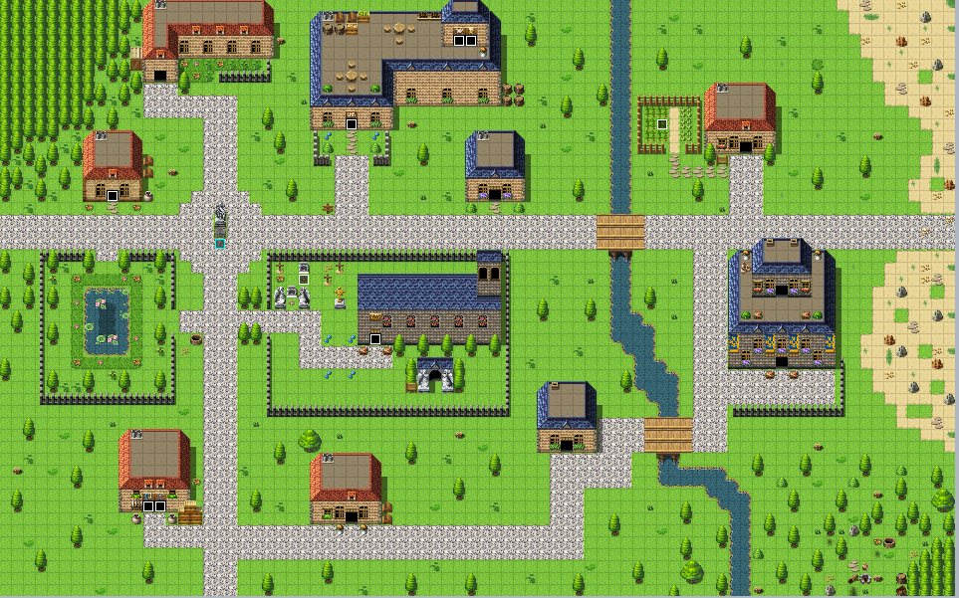
Auberge
Ecole
Maison5
Vers
montagne
Maison1
Maison4
Vers
Foret
Eglise
Crypt
Mairie
Maison3
Armurerie
Maison2
Puit secret
Vers Plaines

